Slide 1


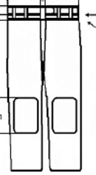
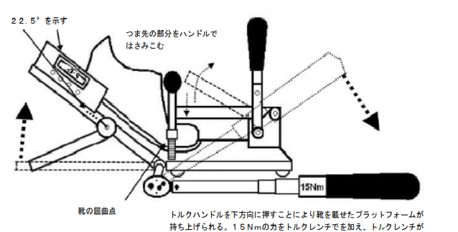

競技会後検査通告用紙
競技会後検査通告用紙
Post Competition Check
Post Competition Check
ライフル用
ライフル用
種目
種目
日付
射群
日付
射群
固さ
固さ
厚さ
厚さ
オーバー
ラップ
オーバー
ラップ
テーピング
チェック
テーピング
チェック
射座番号
ゼッケンNo.
射座番号
ゼッケンNo.
選手氏名（所属） （ ）
選手氏名（所属） （ ）
用具検査係
用具検査係
用具検査ジュリー
用具検査ジュリー

Slide 2
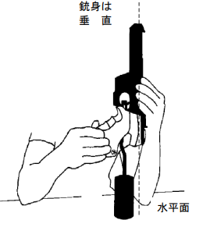
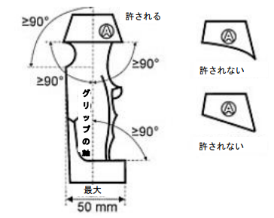
競技会後検査通告用紙
競技会後検査通告用紙
Post Competition Check
Post Competition Check
ピストル用
ピストル用
種目
種目
日付
射群
日付
射群
トリガー重さ
トリガー重さ
ピストル基準箱
ピストル基準箱
グリップ形状
グリップ形状
テーピング
チェック
テーピング
チェック
射座番号
ゼッケンNo.
射座番号
ゼッケンNo.
選手氏名（所属） （ ）
選手氏名（所属） （ ）
用具検査係
用具検査係
用具検査ジュリー
用具検査ジュリー

